Slide 1

Страхование ответственности нотариуса
Тульский Институт (филиал) ВГУЮ (РПА Минюста России)
Студент 2 курса
Малышкин Владимир Владимирович
Доцент кафедры гражданско-правовых дисциплин,
кандидат юридических наук
Кирилин Андрей Васильевич

Slide 2
План:
Введение
Основы страхования нотариальной деятельности
Государственные и частнопрактикующие нотариусы
Уровни страхования ответственности нотариуса:
1. Договор страхования гражданской ответственности нотариуса;
2. Договор страхования региональной нотариальной палаты (коллективное страхование членов нотариальной палаты);
3. Взыскание на личное имущество нотариуса;
4.Средства компенсационного фонда Федеральной нотариальной палаты.
Дискуссионные вопросы в отношении механизма защиты имущественных прав
Статистика зарегистрированных страховых случаев
Заключение
Библиографический список

Slide 3

Введение
Вопрос защиты граждан и юридических лиц является приоритетным вопросом в институте нотариальной деятельности и регулируется Основами законодательства Российской Федерации о нотариате, в соответствии с которым, страхование гражданской ответственности нотариусов, предусмотренное целью гарантированной компенсации нотариусами имущественного ущерба (вреда), причиненного им физическим и юридическим лицам, является обязательным условием для осуществления нотариальной деятельности, и выступает в качестве первого уровня защиты для пострадавших лиц от неправомерных действий и бездействий нотариусов.

Slide 4

Основы страхования нотариальной деятельности
ОБЪЕКТ СТРАХОВАНИЯ:
Имущественные интересы, связанные с риском ответственности частнопрактикующего нотариуса по обязательствам, возникающим вследствие причинения имущественного вреда при осуществлении нотариальной деятельности. При этом во внимание принимается не только имущественный ущерб, причинённый в результате нотариальной деятельности гражданину или юридическому лицу, обратившимся за совершением нотариального действия, но и (или) третьим лицам.

Slide 5

Основы страхования нотариальной деятельности
Вследствие того, что деятельность нотариусов обуславливается от имени и по поручению государства, действия носят публично-правовой характер. К деятельности нотариусов, в соответствии с «Основами законодательства Российской Федерации о нотариате» (далее – «Основы»), предъявляются особые требования. В своей работе нотариус должен действовать добросовестно, соблюдая нормы материального и процессуального права. В случае нарушения установленных требований, законом предусмотрено привлечение нотариусов к дисциплинарной, гражданско-правовой, административной, уголовной ответственности.
Гражданско-правовая ответственность нотариусов связана непосредственно с возмещением полного имущественного ущерба гражданам или юридическим лицам, нанесенного неправомерными действиями (бездействием) нотариусов.

Slide 6

В Российской Федерации деятельность ведут:
ЧАСТНОПРАКТИКУЮЩИЕ
ГОСУДАРСТВЕННЫЕ
В случае нанесения ущерба действием либо бездействием нотариуса, возмещение происходит за счет средств государственной казны.
Несут полную имущественную ответственность перед физическими и юридическими лицами, которая производится за счет страховой выплаты согласно заключенным нотариусами договорам страхования их гражданской ответственности.

Slide 7

По данным официальных. источников, количество действующих государственных нотариусов, по сравнению с частнопрактикующими, мизерна. Основное отличие деятельности государственных от частнопрактикующих нотариусов состоит по большей части именно в возмещении причинённого им ущерба в ходе своей деятельности, а именно в источнике финансирования, откуда подлежит возмещение ущерба. В остальном же различий между государственными и частнопрактикующими нотариусами практически нет.

Slide 8
Уровни страхования ответственности нотариуса:
1. Договор страхования гражданской ответственности нотариуса.
2. Договор страхования региональной нотариальной палаты (коллективное страхование членов нотариальной палаты).
3. Взыскание на личное имущество нотариуса.
4.Средства компенсационного фонда Федеральной нотариальной палаты.

Slide 9

1. Договор страхования гражданской ответственности нотариуса.
Действующим законодательством (ст. 18 Основ) предусмотрен запрет ведения нотариальной деятельности и выполнения своих полномочий без заключения соответствующего договора страхования гражданской ответственности нотариуса. При этом нотариусы могут заключить данный договор только с теми страховыми компаниями, которые аккредитованы Федеральной нотариальной палатой и внесены в соответствующий Реестр аккредитованных страховых организаций. Положения Федеральной нотариальной палаты предусматривают ежегодный мониторинг и контроль страховых организаций в целях выявления их финансовой устойчивости и платежеспособности. Таким образом, надзорная роль за страховыми компаниями лежит на Федеральной нотариальной палате, в связи с чем, палата должна нести определенную ответственность за то, что аккредитованные ею страховые организации будут долгосрочно и добросовестно вести свою деятельность.

Slide 10
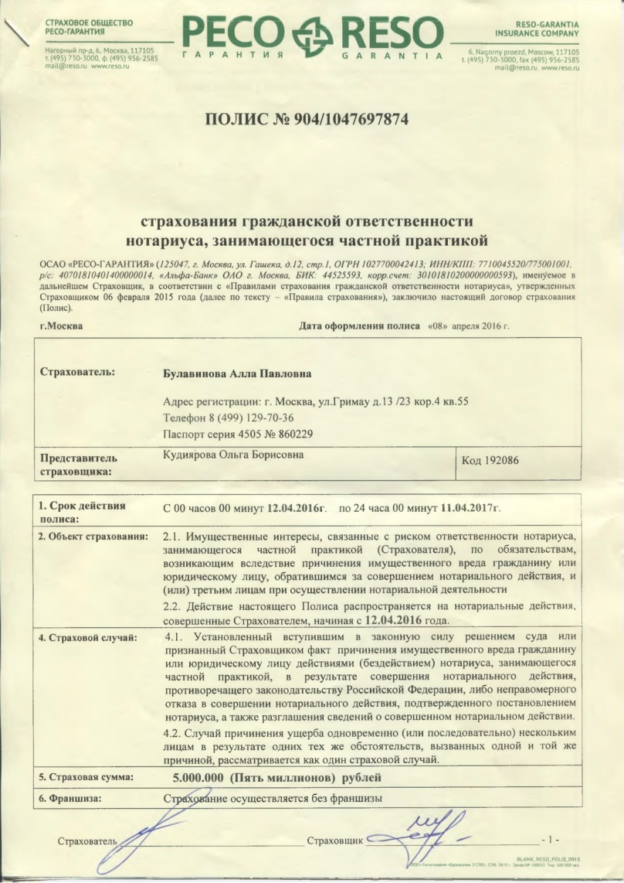
Сроки действия и суммы в договорах страхования ответственности нотариуса
Договор страхования гражданской ответственности нотариусов заключается на срок не менее одного года(ст.18 Основ) При этом действует условие, в соответствии с которым имущественный вред, который был нанесен в период действия договора, должен быть возмещен в период действия срока исковой давности, установленного законодательством РФ для таких договоров. Сумма по договору не может быть менее 2 млн для нотариусов, осуществляющих свою деятельность в городском поселении и 1,5 млн – для тех, кто ведет свою деятельность в сельском поселении. Также возможно определение индивидуальных условий для нотариусов, удостоверяющих договоры ипотеки и договоры по распоряжению недвижимым имуществом – для таких категорий предусмотрено страхование гражданской ответственности на сумму не менее 5 млн рублей.

Slide 11

2. Договор страхования региональной нотариальной палаты (коллективное страхование членов нотариальной палаты)
Учитывая, что Основами предусмотрено осуществление страхового возмещения в размере реально понесенного ущерба, но в пределах страховой суммы, в качестве дополнительного гаранта обеспечения имущественной ответственности нотариусов законодатель обязывает региональные нотариальные палаты заключать договор страхования ответственности нотариусов – членов нотариальной палаты на страховую сумму, определяемую из расчета не менее 500 тыс. руб. на каждого нотариуса. При этом выплата суммы страхования нотариальной палатой будет производиться лишь в случае, если недостаточным окажется страховое возмещение, предусмотренное по договору страхования гражданской ответственности нотариуса.
Контроль за тем, как осуществляется нотариусами страхование своей деятельности, законом в полном объеме возложен на нотариальную палату субъекта Российской Федерации. Порядок осуществления такого контроля определяется самими нотариальными палатами в соответствии с принимаемыми ими специальными (внутренними) локальными актами.

Slide 12

3. Взыскание на личное имущество нотариуса
В случае недостаточности страхового возмещения по договору коллективного страхования гражданской ответственности, вред возмещается за счет личного имущества нотариуса.

Slide 13

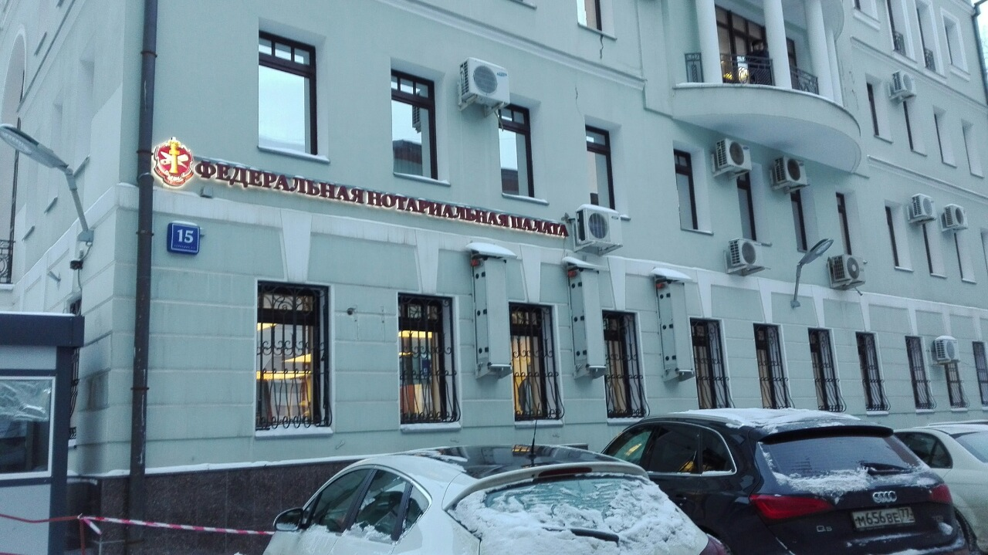
4.Средства компенсационного фонда Федеральной нотариальной палаты
Следующим из важных этапов выстраивания системы защиты физических и юридических лиц, в случаях причинения им нотариусами имущественного вреда, стало формирование компенсационного фонда ФНП (далее – Фонд). Он начал накапливаться с начала 2016 г., и с 1 января 2018 г. при соответствующих обстоятельствах стало возможным осуществление из него компенсационных выплат.
Хотя средства Фонда являются собственностью ФНП, они фактически формируются региональными нотариальными палатами путем отчисления не менее 5 % от их членских взносов, которые вносятся в ФНП в соответствии со ст. 32 Основ. Внесение членских взносов нотариальными палатами в Фонд является их обязанностью, от которой они не могут быть освобождены ни при каких обстоятельствах.

Slide 14

Дискуссионные вопросы в отношении механизма защиты имущественных прав
Однако требование к ФНП о выплате средств из Фонда может предъявляться лишь лицом, которому решением суда присуждено возмещение за причиненный ему нотариусом вред, и только в случае недостаточности денежных средств, выплачиваемых ему по договорам страхования гражданской ответственности нотариуса и коллективного страхования, а также в результате реализации личного имущества нотариусов (ст. 17 Основ). Многие исследователи подвергают критике данный порядок защиты имущественных прав. Так, некоторые исследователи отмечают, что правомерность такой последовательности реализации механизма защиты граждан и юридических лиц при причинении нотариусами им имущественного вреда, установленной ст.17 Основ, безусловно, не может не вызывать сомнения, учитывая, что она предложена исключительно в целях обеспечения защиты имущественных прав только лиц, которым причинен ущерб действиями (бездействием) нотариуса, но не усматривается в данной схеме попытка законодателя ввести механизм защиты имущественных прав самих нотариусов со стороны ФНП, несмотря на то что ст. 30 Основ к ее полномочиям отнесено обеспечение защиты социальных и профессиональных прав нотариусов. В связи с этим представляется необходимым внести изменение в законодательное регулирование порядка распоряжения средствами Фонда, предусмотрев направление части средств на возмещение ущерба, причиненного действиями (бездействием) нотариуса, до обращения взыскания на личное имущество нотариусов.

Slide 15

Дискуссионные вопросы в отношении механизма защиты имущественных прав
Предлагаемый подход обосновывается также тем, что членские взносы, вносимые региональными нотариальными палатами в ФНП, являются денежными средствами нотариусов, которые уплачиваются ими в региональную нотариальную палату в качестве членских взносов. Исходя из этого, можно констатировать, что сумма отчислений от членских взносов региональных нотариальных палат, которая поступает в Фонд, не что иное, как денежные средства самих нотариусов. Следовательно, с учетом приведенных положений ст. 30 Основ, предлагаемый подход к правовому регулированию вопроса возмещения ущерба, причиненного физическим и юридическим лицам нотариусами, является более взвешенным и справедливым.

Slide 16

Статистика зарегистрированных страховых случаев
Но, как показывает практика, нотариусы редко совершают ошибки, по официальным данным Федеральной нотариальной палаты за 2020 год страховщиками было зафиксировано 15 случаев возмещения убытков, возникших по вине нотариуса, в 2019 году их было 18. Так, по сведениям компании Ингосстрах (один из крупнейших страховщиков ответственности нотариусов), вследствие ошибок нотариусов в 2020 году ею всего было выплачено 8 убытков на общую сумму 7,5 млн рублей. 5,1 млн рублей составил ущерб из-за признания недействительной удостоверенной нотариусом доверенности на продажу квартиры. В ходе разбирательств выяснилось, что предыдущий собственник квартиры имел недействительный договор купли-продажи. Сделка была признана недействительной, и в результате пострадавшей стороне был в полном объеме возмещен причиненный урон.
Есть и ошибки, по которым ущерб не столь велик, но также полностью возмещается. Например, гражданское дело по иску о прекращении права пользования жилым помещением и выселении, а также встречному исковому заявлению о признании договора дарения, удостоверенного нотариусом, недействительным. Ущерб составил 35 тыс. рублей, он возмещен. Или другой случай — иск к юридическому лицу о признании недействительной доверенности, выданной на физическое лицо от имени юридического лица генеральным директором этого юридического лица, по нему сумма возмещения составила 55 тысяч рублей.

Slide 17

Заключение
Практика показывает, что за всю историю страховых случаев, полный объем механизма защиты имущественных прав лиц, пострадавших от ошибок или неправомерных действий (бездействий) нотариусов ни разу не был задействован, в следствие чего мы не можем объективно в полной мере оценить правомерность предложенного законодателем порядка страхования ответственности нотариуса. Но, как справедливо отмечают некоторые исследователи, есть все основания предполагать, что в будущем, вероятно, в процессе применения данного механизма на практике, могут возникнуть определённые трудности.

Slide 18

Спасибо за внимание !

Slide 19
Библиографический список:
Гражданский кодекс Российской Федерации (часть вторая) от 26.01.1996 N 14-ФЗ. – Текст электронный // КонсультантПлюс. Профиль: Юрист [Электрон. периодич. изд.]. – Москва: КонсультантПлюс, 2022.
Официальный сайт Федеральной нотариальной палаты https://notariat.ru/ru-ru/
Соколова Елизавета Ильинична Имущественная ответственность нотариусов // Вестник РУК. 2018. №4 (34). URL: https://cyberleninka.ru/article/n/imuschestvennaya-otvetstvennost-notariusov
Хакимова Г.Н. ПРОБЛЕМЫ ИМУЩЕСТВЕННОЙ ОТВЕТСТВЕННОСТИ ЧАСТНОПРАКТИКУЮЩИХ НОТАРИУСОВ // Международный журнал гуманитарных и естественных наук. 2020. №10-4. URL: https://cyberleninka.ru/article/n/problemy-imuschestvennoy-otvetstvennosti-chastnopraktikuyuschih-notariusov
"Основы законодательства Российской Федерации о нотариате" (утв. ВС РФ 11.02.1993 N 4462-1) (ред. от 26.03.2022)

